Slide 1
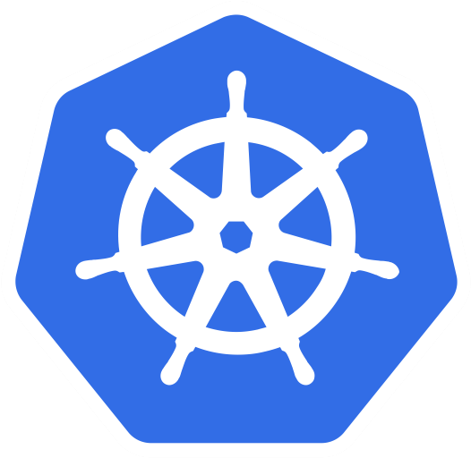
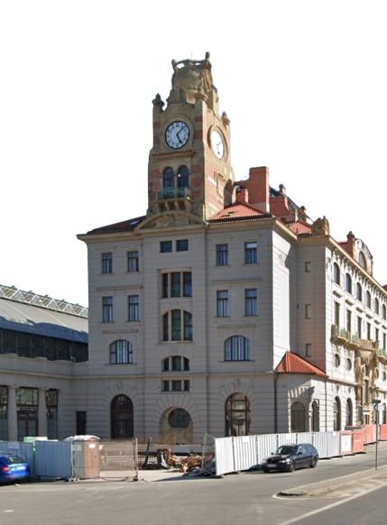


Jak Kubernetes zrychlilo nasazování aplikací do Drážního Úřadu a zjednodušilo jejich provoz
Ondřej Šika
Freelance & SikaLabs s.r.o.
ondrej@sika.io
@ondrejsika
/in/ondrejsika
Kontejnery v praxi Bratislava, 15. 5. 2024

Slide 2
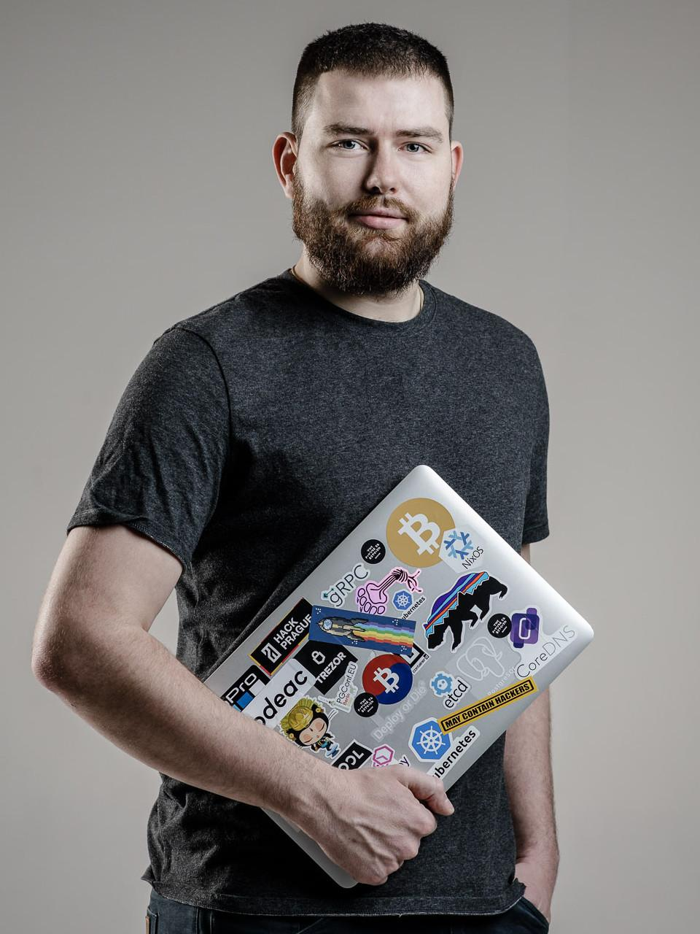
Ondřej Šika
Jsem DevOps engineer, architekt, konzultant a školitel z Prahy.
Navrhnu a implementuji Vám na míru DevOps architekturu od verzování v Gitu po provoz kontejneru v Kubernetes v Cloudu.
A vše co umím Vás i naučím :)

Slide 3
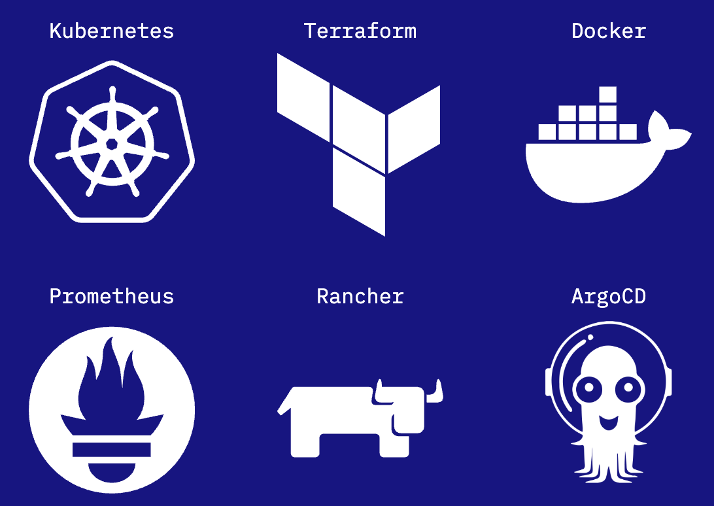
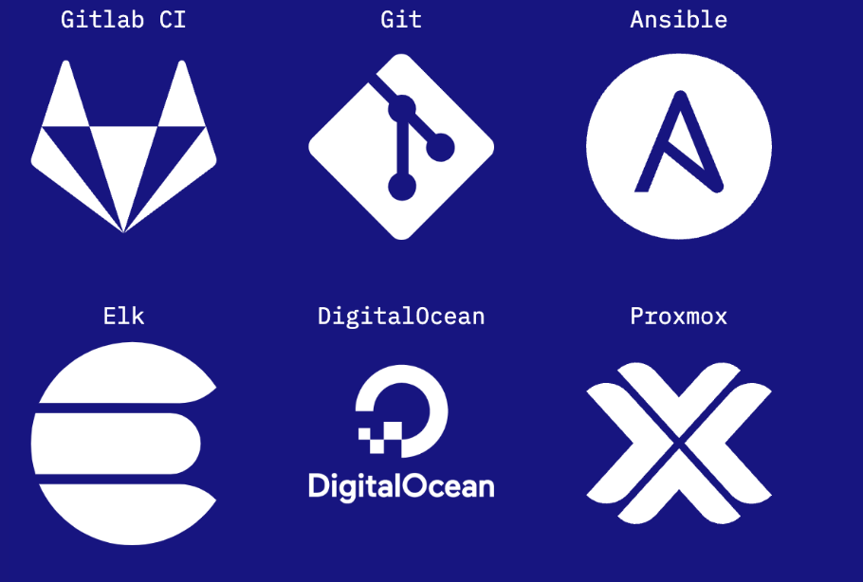
Moje DevOps školení
Dělám populární školení, kde své znalosti předávám tak, abyste si mohli vše udělat sami a bez zbytečných přešlapů a slepých cest.
Úvod do DevOps
Docker
Kubernetes
Otevřené termíny + u Vás ve firmě

Slide 4

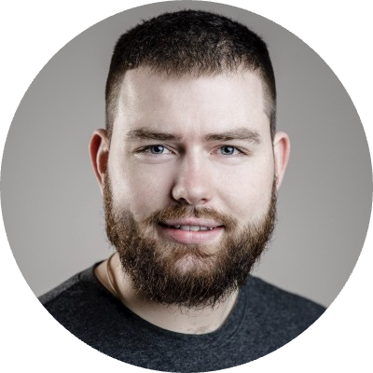
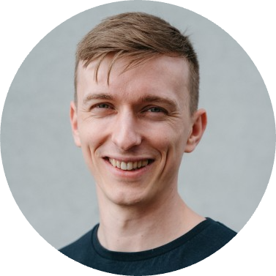



SikaLabs
Nedělám vše sám, mám skvělé kolegy!
Postaráme se Vám o zavedení DevOps technologií do firmy nebo o kompletní správu DevOps.

Slide 5
Our DevOps Stack
Git, Gitlab - Versioning & Collaboration
Gitlab CI, ArgoCD - Continuous Integration, Continuous Deployment
Docker, Kubernetes - Containers & Orchestration
RKE2 & Rancher - Kubernetes Provisioning
Terraform - Infrastructure management
Prometheus, Alertmanager, Grafana - Monitoring Stack
Elastic Stack / Loki - Log Management
AWS, Azure, DigitalOcean, Proxmox - Public or Private Cloud

Slide 6
Problém

Slide 7
Provoz aplikací v DÚ

Slide 8
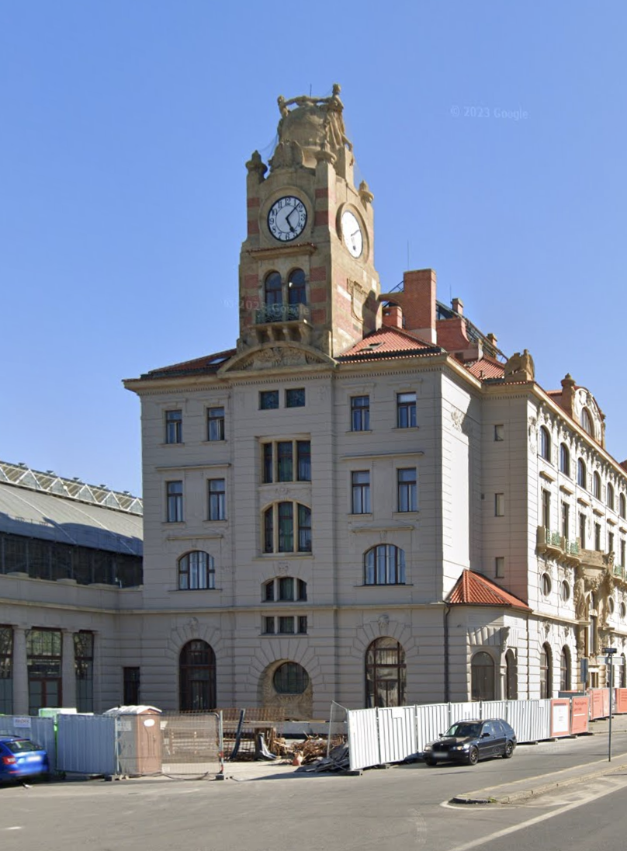
Drážní Úřad
Správní úřad, který vykonává státní správu v oblasti drah.
Zabývá se dráhou železniční, tramvajovou, trolejbusovou, lanovou a speciální (metrem).
Celkový počet zaměstnanců je 113.

Slide 9
Problémy provozu aplikací v DÚ
Omezené zdroje
Finance
Manpower
Různé aplikace - každá se provozuje jinak
Běžný Open Source
Custom Development
…

Slide 10
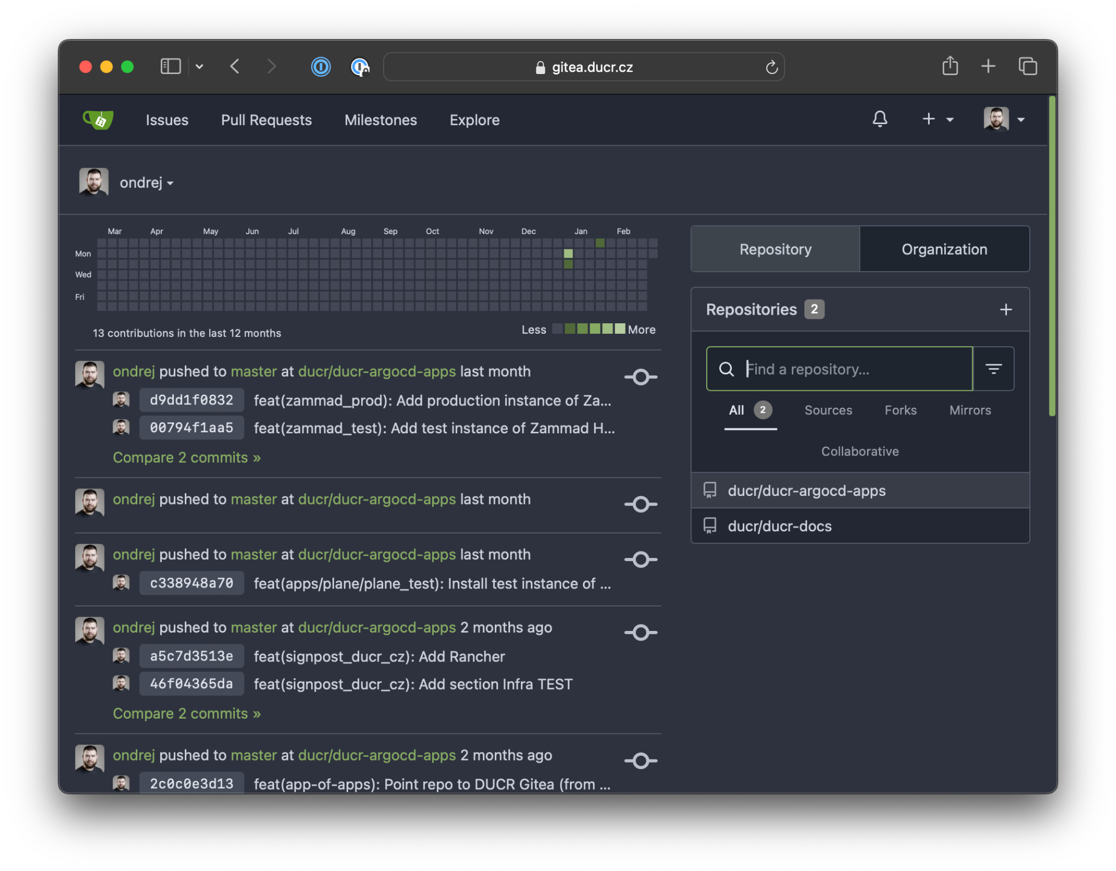
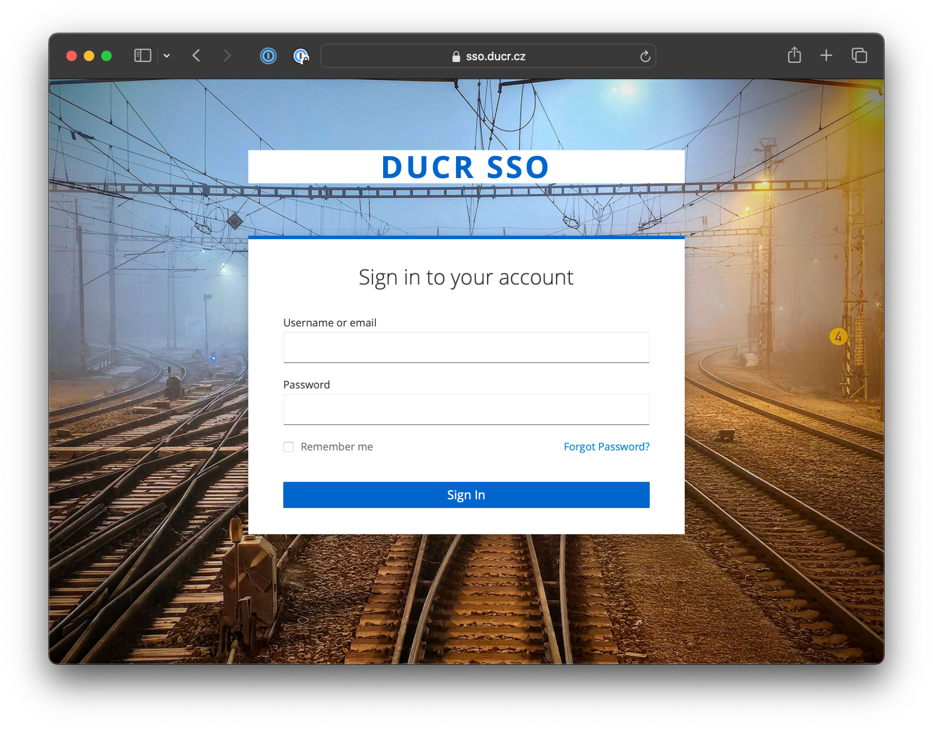
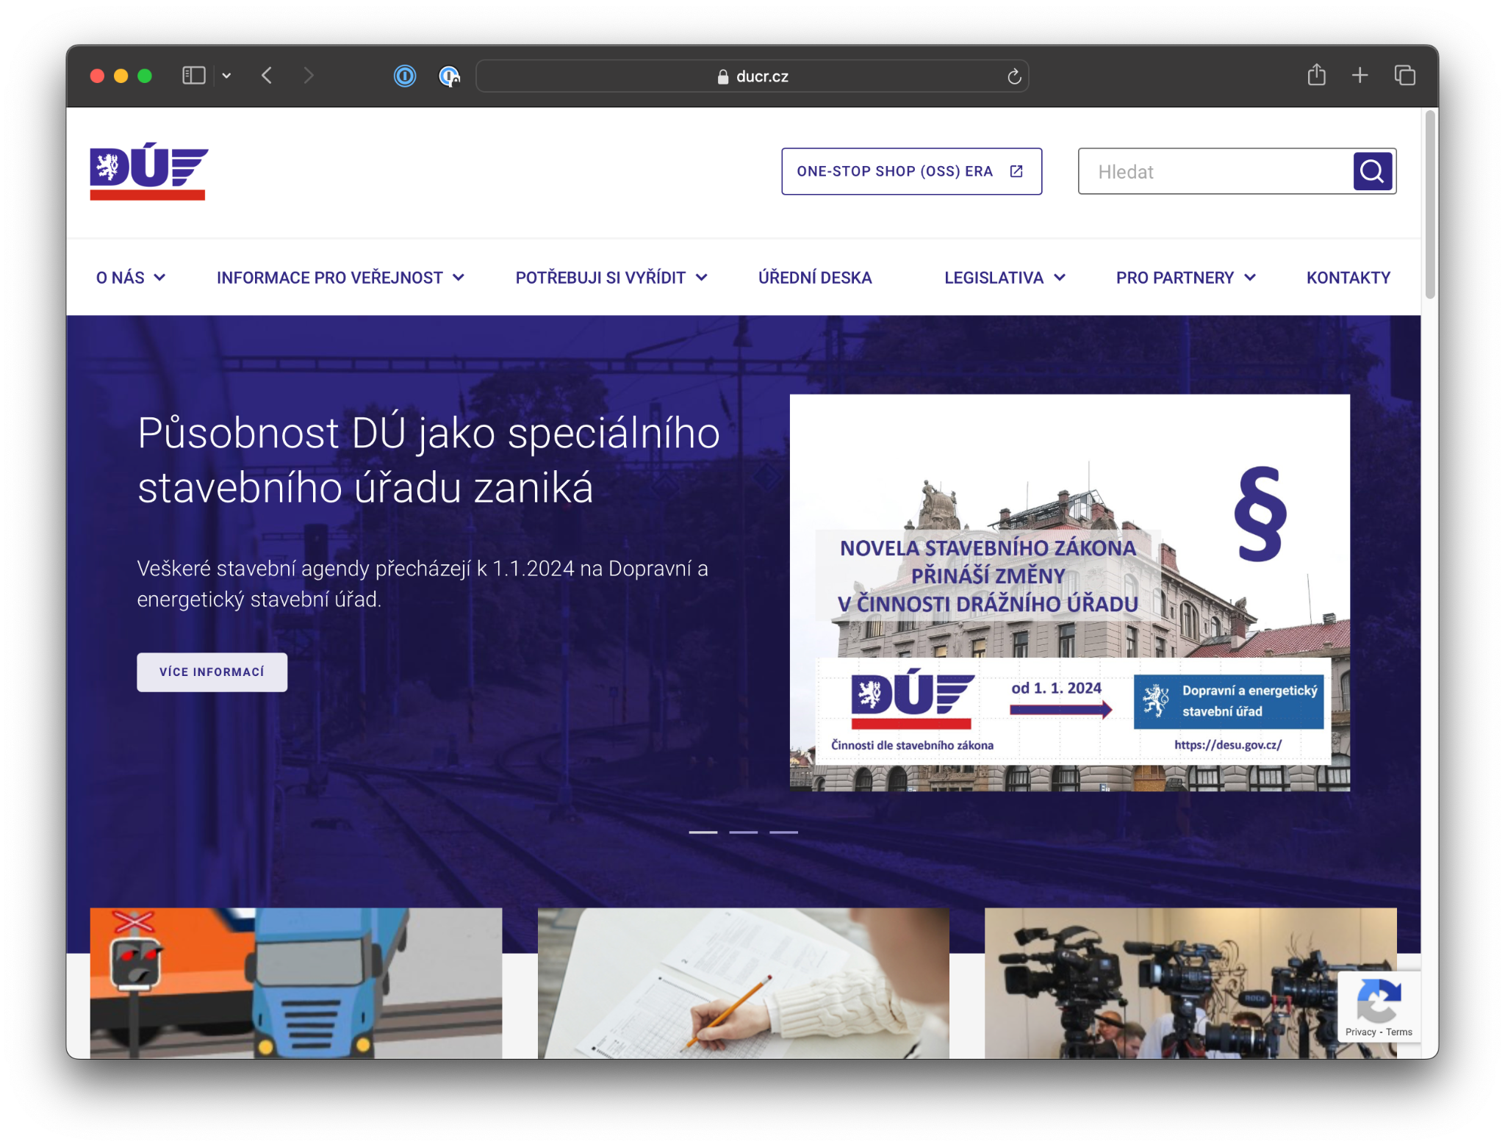
Ukázky aplikací
Weby
ducr.cz, …
Open Source
Keycloak SSO
Zammad Helpdesk
…
Interní Systémy

Slide 11
Problémy nasazování v DÚ
Rychlost nasazení aplikace
Je potřeba vytvořit prostředí - VMs
Správa infra byla manuální
Instalace poskytovatelem / manuálně podle dokumentace
=> Pro každou aplikaci stavíme prostředí znovu (ručně) a pokaždé jinak => velmi pomalé

Slide 12


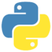
Problémy provozu v DÚ
Každá aplikace se provozuje různě
PHP + Apache, Node.js, Tomcat, Docker Compose, …
Aktualizace se prováděly manuálně (dodavatel, podle docs)
Manuální přidávání do monitoringu, …
Absence centrálního log managementu - každá aplikace logovala k sobě a dost různě
=> velmi náročné zvládnout všechny rozdílné technologie => obzvlášť ve velmi malém teamu

Slide 13
😥😥

Slide 14
Řešení?

Slide 15

Kontejnery + Kubernetes

Slide 16
Unifikace prostředí
Definice hranice zodpovědnosti
Automatizace
GitOps

Slide 17
Unifikace prostředí
Je potřeba co nejvíce věcí dělat stejně
Musíme používat jednotné nástroje a procesy při provozu a nasazování různých aplikací
Nesmíme pokaždé vše tvořit od začátku - musíme používat to, co máme
Musíme využívat existující (open source) tooling

Slide 18
Hranice Dodavatel / Provozovatel
Musíme vyjasnit hranici mezi dodavatelem a provozovatelem aplikace
Díky kontejnerům je hranice jasná, dodavatel připraví Docker image a Helm balíček pro Kubernetes
O běh clusteru, sběr logu, monitoring, storage backupy, … se stará DÚ

Slide 19
Automatizace
Malý team nedokáže dělat věci ručně, musíme tedy automatizovat
Nechceme manuálně řešit proces nasazování & upgrade
Chceme co nejméně nutností manuálních zásahů při provozu aplikací
Chceme mit vse formou kodu - GitOps

Slide 20
Kontainery

Slide 21
“A container is a lightweight, stand-alone, executable package that includes everything needed to run a piece of software, including the code, runtime, system tools, libraries, and settings.“

Slide 22
Kubernetes

Slide 23
“Kubernetes is an platform designed to automate deploying, scaling, and operating application containers.“

Slide 24
Proč tedy Kubernetes?
De-facto standard provozu software
Unifikace prostředí pro provoz aplikací
Ovládání pomocí YAML souboru / Helm balíčku (z Gitu)
Deployment (deklarativní) požadovaného stavu
Přístup ke clusteru místo k jednotlivým serverům
Automatizace manuálních tasků
Opensource, pod CNCF
Velký ekosystém kolem Kubernetes

Slide 25
Naše řešení

Slide 26
Goal
On-premise Kubernetes environment
Infrastructure as Code & GitOps
Všechno chceme mít v Gitu, žádné manuální úpravy => Jednoducha sprava
Postavené na OpenSource

Slide 27
Naše řešení
Řešení je postaveno nad fyzickými stroji v DC Drážního Úřadu
Tech stack
RKE2 Kubernetes (Rancher Kubernetes Engine)
Longhorn Storage
ArgoCD
Observability
Prometheus, Grafana, Loki
Keycloak SSO, SSO Proxy
…

Slide 28
Rancher Kubernetes Engine / RKE2
Kubernetes distribuce vhodná pro on-premise
Minimalisticka distribuce (žádné zbytečnosti navíc)
Built in networking (pouzivame Cilium)
Od SUSE (v roce 2020 koupili Rancher)

Slide 29
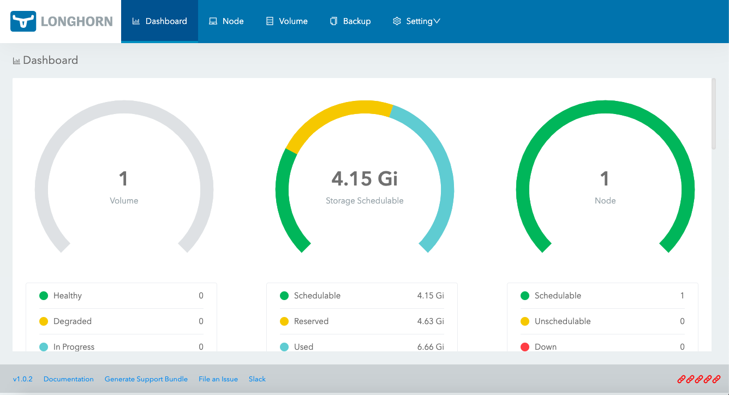
Longhorn
Nativní Kubernetes storage od Rancheru
Jednoduchý setup
Vysoce dostupna storage na Beznem HW
Nativní podpora zálohování
S3 (v nasem pripade Minio)
NFS
UI

Slide 30
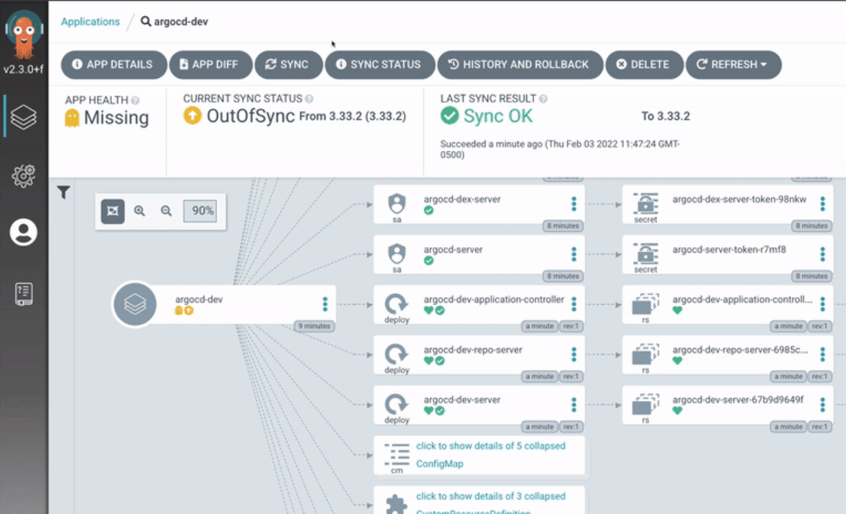
ArgoCD
GitOps pro Kubernetes
Nasazujeme deklarativně z Gitu
UI pro Kubernetes

Slide 31
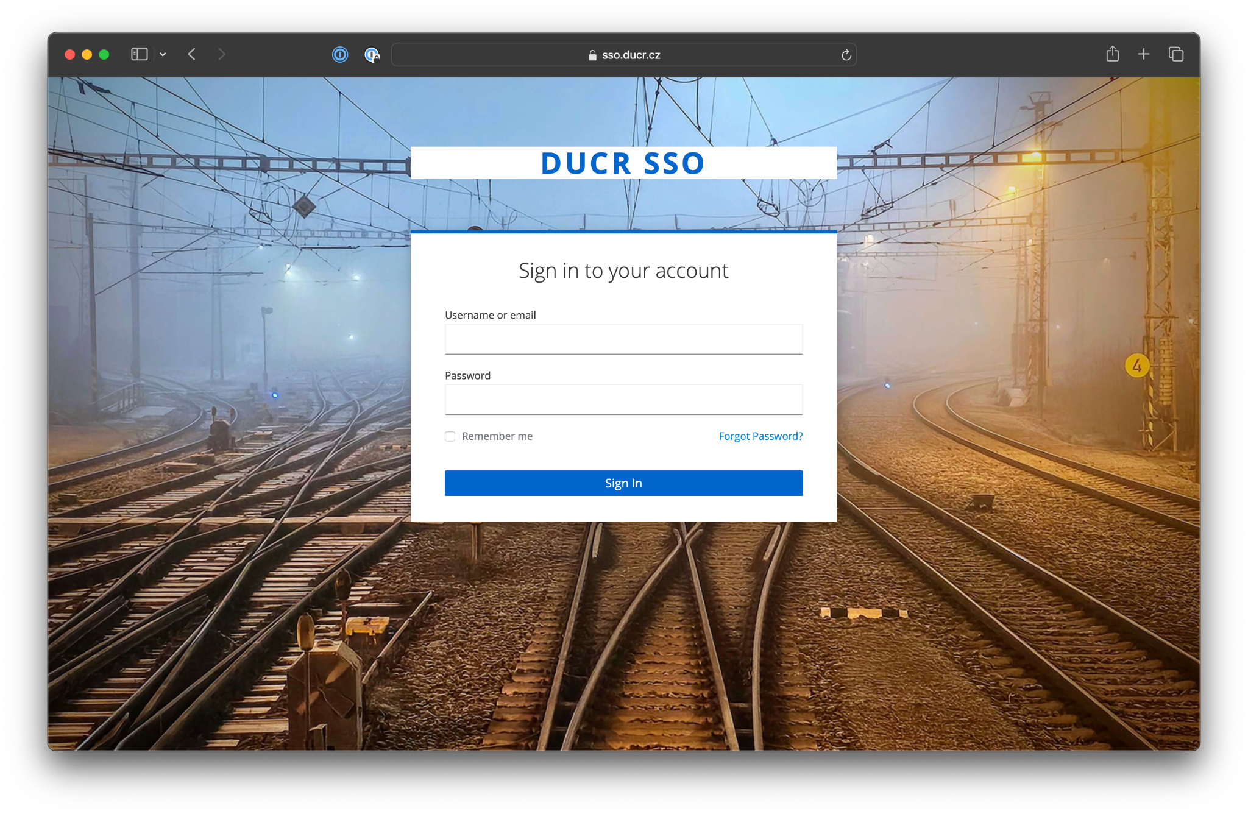
Keycloak SSO
Identity provider
Single Sign On
Pro Kubernetes
Pro aplikace
Podpora MFA
OpenSource

Slide 32
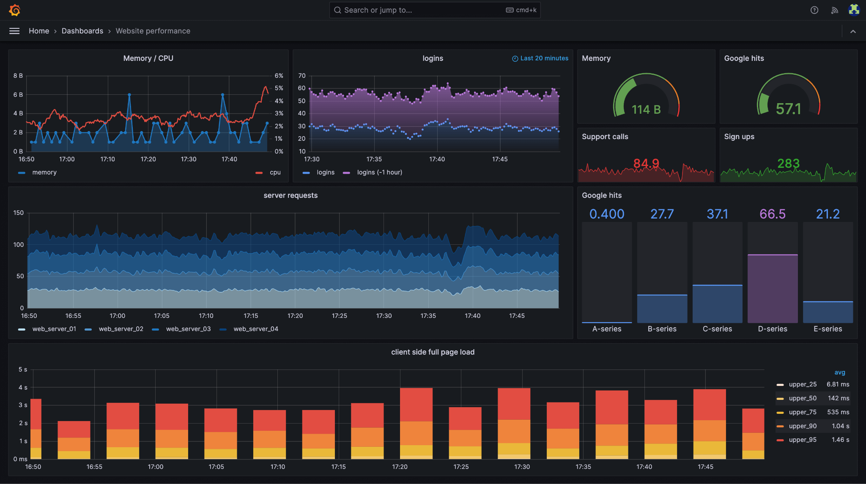
Prometheus, Loki, Grafana
Moderní observability stack
Light weight
Prometheus - monitoring
Grafana - vizualizace
Loky - log management

Slide 33
Čeho jsme tedy dosáhli
Nasazení aplikace se zkrátilo z řádů týdnů na dny
Staráme se o provoz jedné platformy, ne o každou aplikaci zvlášť
Zálohování je unifikované - řešíme na úrovni Longhornu
Sjednocený a automatizovaný monitoring
napojený na service discovery v Kubernetes
Centrální správa logů v Grafana Loki

Slide 34
Proces nasazení aplikace
Dodavatel dodá Docker Images + Helm Balíček (případně mu pomůžeme)
V ArgoCD Repozitáři vytvoříme objekt s konfigurací aplikace pro různá prostředí (test, stage, prod)
Commitneme do Gitu
Vše ostatní se provede samo.
Aplikace se nasadí a automaticky se přidá do monitoring
Zálohy, sběr logů a metric je by default nad celou platformou

Slide 35
😍😍

Slide 36
Díky za pozornost

Slide 37
Otázky

Slide 38

Email ondrej@sika.io
Twitter
@ondrejsika
LinkedIn
/in/ondrejsika
Slides
sika.link/slides

